Slide 1
INTRODUCCION
PRESENTACION
EL PROCESO PRESUPUESTARIO
II) LA PLANEACION DE UTILIDADES
RECOMENDACION
FUNCIONES DEL PRESUPUESTO
CONCLUSION
HIMFOGRAFIA
ANEXO
GRACIAS

Slide 2
COLUMBUS UNIVERSITY
FACULTAD DE CIENCIAS ADMINISTRATIVAS, ECONÓMICAS Y COMERCIALES
Escuela:
LICENCIATURA EN
ADMINISTRACIÓN GERENCIAL
Tema:
PLANIFICACIÓN ADMINISTRATIVA
Integrantes:
ELIZABETH BARRÍA C. 4-266-339
YERALID ESPINOSA 4-763 -1249
Facilitadora:
DAYRA DEL CARMEN MONFANTE LÓPEZ

Slide 3
INTRODUCCIÓN
La planificación es la primera función administrativa porque sirve de base para las demás funciones. Esta función determina por anticipado cuáles son los objetivos que deben cumplirse y alcanzarse; por tanto, es un modelo teórico para actuar en el futuro.
La planificación se determina por tres preguntas como, cuando, donde y en qué orden debe hacerse.

Slide 4
EL PROCESO PRESUPUESTARIO
El proceso presupuestario tiende a reflejar de una forma cuantitativa, a través de los presupuestos, los objetivos fijados por la empresa
A CORTO PLAZO, mediante el establecimiento de los oportunos programas, sin perder la perspectiva.
A DEL LARGO PLAZO, puesto que ésta condicionará los planes que permitirán la consecución del fin último al que va orientado

Slide 5
¿Qué es el proceso presupuestario?
Definición y transmisión de las directrices generales a los responsables de la preparación de los presupuestos:
Elaboración de planes, programas y presupuestos:
Negociación de los presupuestos:
Coordinación de los presupuestos:
Aprobación de los presupuestos:

Slide 6
FUNCIONES DEL PRESUPUESTO
Las necesidades y expectativas de los directivos y el uso que hagan de los presupuestos, de manera ideal.
La dirección espera que la función presupuestal proporcione:
Una herramienta analítica, precisa y oportuna.
La capacidad para pretender el desempeño.
El soporte para la asignación de recursos.
La capacidad para controlar el desempeño real en curso.

Slide 7
VENTAJAS DEL PRESUPUESTO
Propician que se defina una estructura organizacional adecuada, determinando la responsabilidad y autoridad de cada una de las partes que integran la organización.
Incrementan la participación de los diferentes niveles de la organización.
Obligan a realizar un auto análisis periódico.
Facilitan el control administrativo.
Son un reto para ejercitar la creatividad y criterio profesional, a fin de mejorar la empresa.
Ayudan a lograr mejor eficiencia en las operaciones.

Slide 8
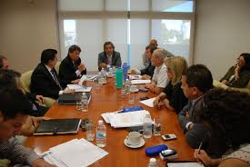
EL ALCANCE DE LOS PRESUPUESTOS
El alcance de un presupuesto depende de su propósito. Una empresa tratando de encontrar la manera de ganarse la vida durante el próximo trimestre tendrá en cuenta las posibles situaciones y probabilidades durante este período de tiempo.

Slide 9
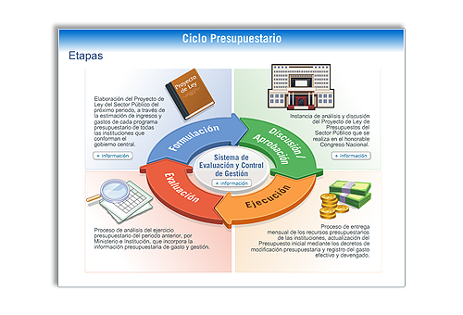
EL PERIODO PRESUPUESTARIO
El periodo conveniente para un presupuesto es un año.
Al término de cada periodo se revisan los presupuestos y se analiza el comportamiento real con respecto a lo planeado, con el fin de que se realicen los ajustes necesarios.
El presupuesto de puede dividir por meses. El mes constituye el periodo básico para comparar lo real con lo presupuestado. Sin embargo, el presupuesto puede también dividirse por trimestre o por semestre, según se considere oportuno .

Slide 10
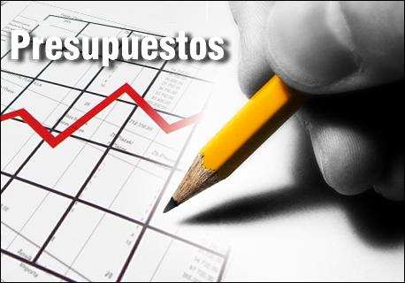
PREPARACIÓN DEL PRESUPUESTO
Cuánto dinero se necesita
Las consecuencias de la planificación de actividades, replanteando los planes de acción
Cuándo se necesitará dinero para las actividades.
Es una base de la contabilidad y transparencia financiera
Hay que conocer los costos del proyecto, tanto costos fijo
como por utilización como de los recursos de la empresa.

Slide 11
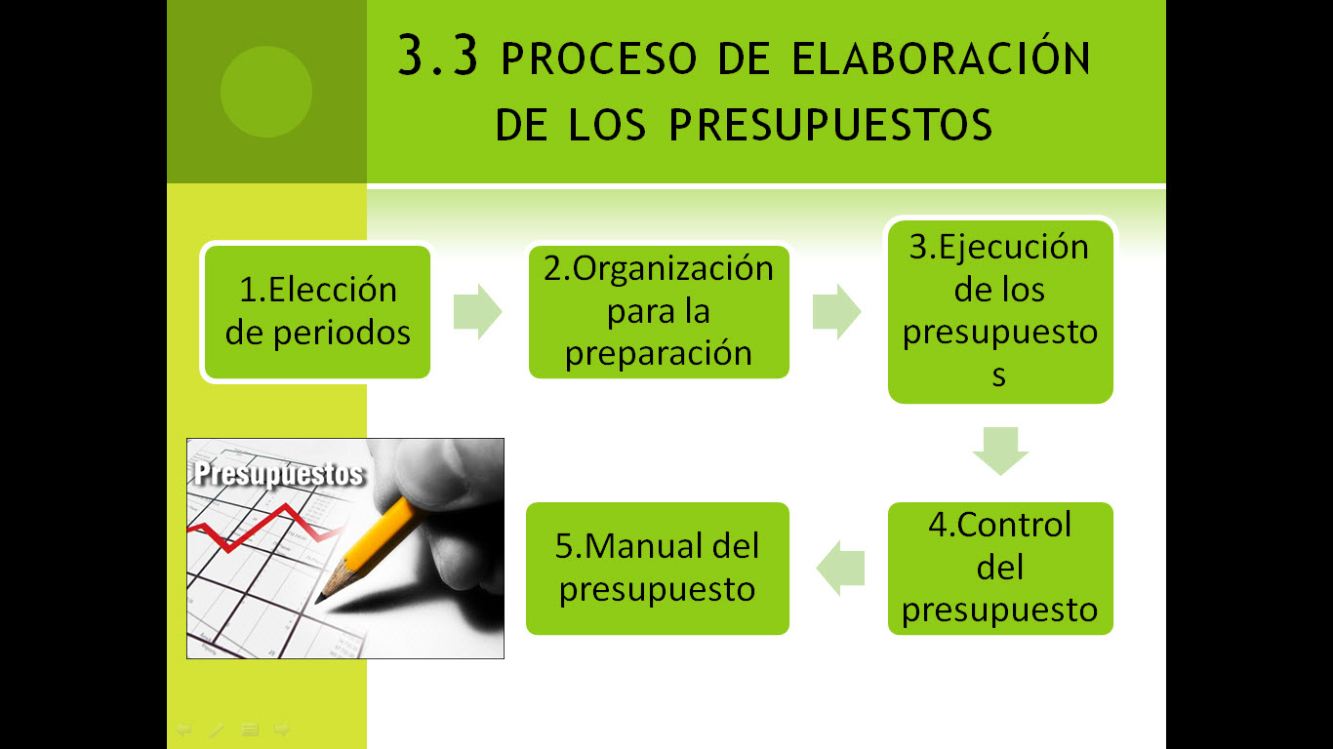
LOS TRES PASOS BÁSICOS DE LA ELABORACIÓN DEL PRESUPUESTO
planeación
coordinación
control.

Slide 12
II LA PLANIFICACIÓN DE UTILIDADES
ayuda a la administración para determinar las acciones que se deben tomar con la finalidad de lograr cierto objetivo, las que deberían ser suficientes para remunerar al capital invertido en la empresa.
De acuerdo con lo que se imponga como meta u objetivo cada empresa, se puede calcular cuánto hay que vender, a qué costos y a qué precio, para lograr determinadas utilidades.

Slide 13
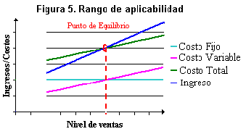
ANÁLISIS DEL PUNTO DE EQUILIBRIO
El punto de equilibrio es aquel nivel de producción de bienes en que se igualan los ingresos totales y los costos totales, donde el ingreso de operación es igual a cero.
El punto en que los ingresos de las empresas son iguales a sus costos se llama punto de equilibrio; en él no hay utilidad ni pérdida.

Slide 14
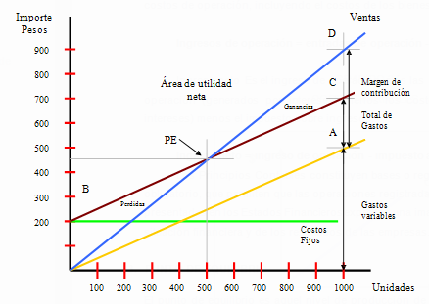
GRÁFICA VOLUMEN DE UTILIDAD
En el método gráfico se trazan las líneas de costos totales e ingresos totales para obtener su punto de intersección, que es el punto de equilibrio.
Es el punto en donde los costos totales igualan a los ingresos totales.

Slide 15
ELEMENTOS DEL COSTO-VOLUMEN-UTILIDAD
Los principales elementos en las relaciones del costo-volumen-utilidad son:
Precio de venta
Volumen de ventas
Costos variables
Costos fijos

Slide 16
CONLUSIÓN
1- En una buena administración se deben cumplir los planes y programas, para la ejecución del presupuesto de acuerdo a lo programado.
2- Para lograr un buen alcance debe existir un balance entre ingresos y gastos para luego dar cumplimiento a la ejecución presupuestaria.
En un proceso administrativo es fundamental para que un gerente lleve un buen control, es necesario planificar anticipadamente ya que tomar decisiones efectivas permite conocer hasta qué punto puede una organización cumplir los objetivos.

Slide 17
Recomendación
El proceso Presupuestario debería iniciar con la programación de gasto dentro de un periodo específico que puede ser (trimestral, semestral, semestral). Para su debida ejecución.
El alcance del proceso presupuestario debe cumplir las metas establecidas cuya finalidad es ejecutar el 100% la asignación presupuestaria dentro de un ejercicio fiscal, aunado a la recaudación financiera.
En la preparación de un presupuesto se puede planificar a través de planes y programas cuya proyección es necesaria para cumplir con las metas establecidas dentro de un periodo determinado.

Slide 18
Infografía
http://www.slideshare.net/Pablosainto/3-y-4-resumen-planeacion-gerencial-vs-administrativa
http://www.emagister.com/curso-tecnica-presupuestal-empresa/metodos-elaboracion-presupuestos
http://www.emagister.com/curso-tecnica-presupuestal-empresa/presupuesto
http://html.rincondelvago.com/planificacion-administrativa.html

Slide 19
GRACIAS

